Slide 1
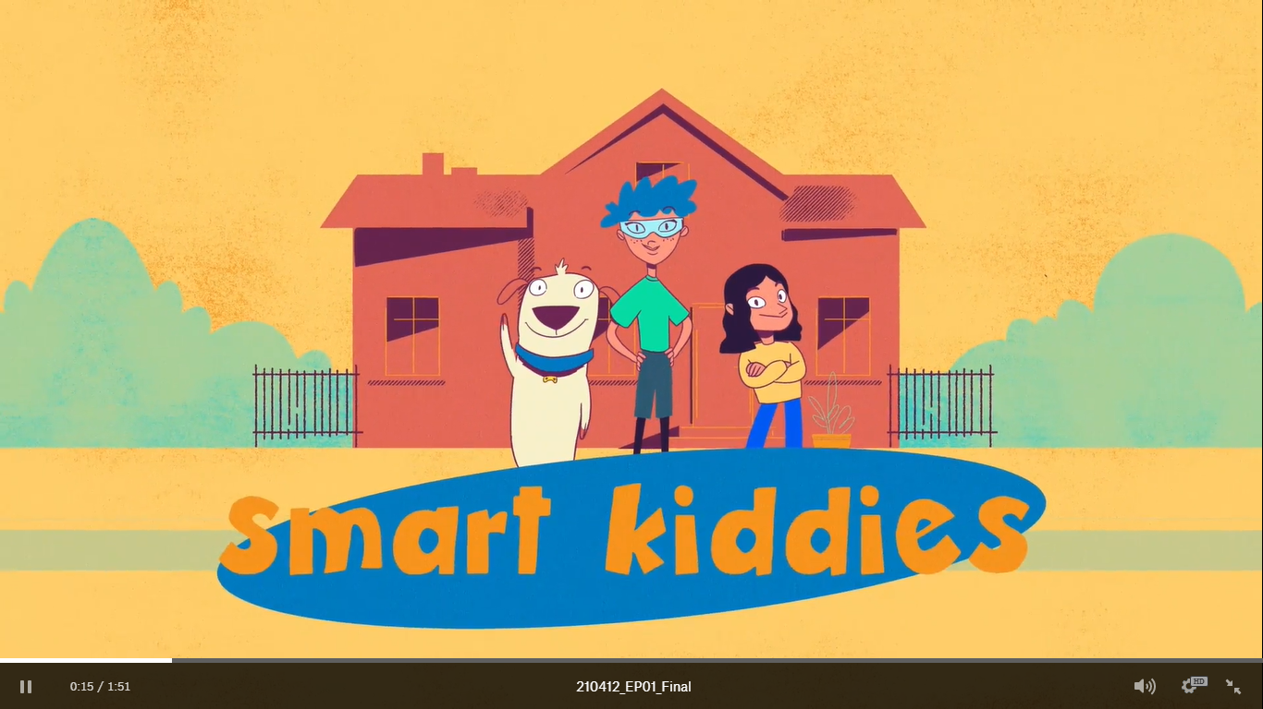

Slide 2
Eigenschaften von Jungén und Mädchen
Jungen
Mädchen

Slide 3

Film 3

Slide 4
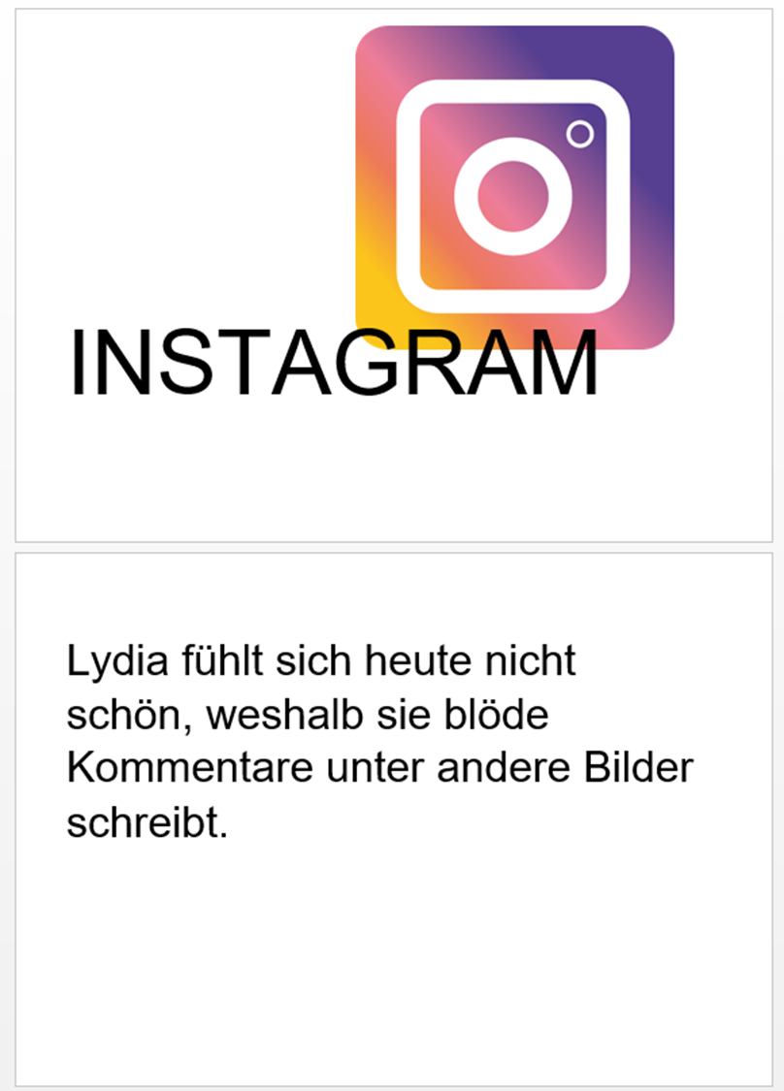

Slide 5
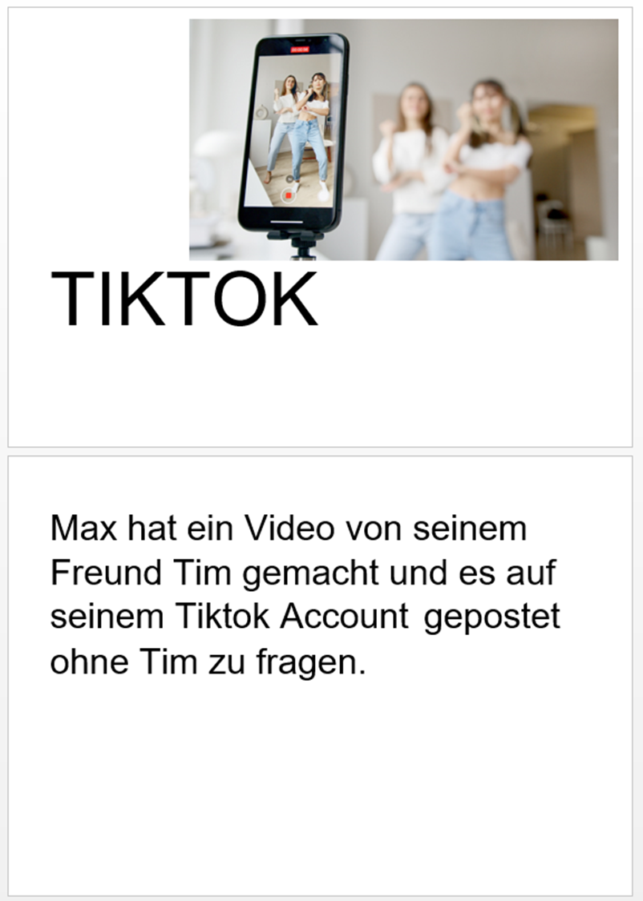

Slide 6
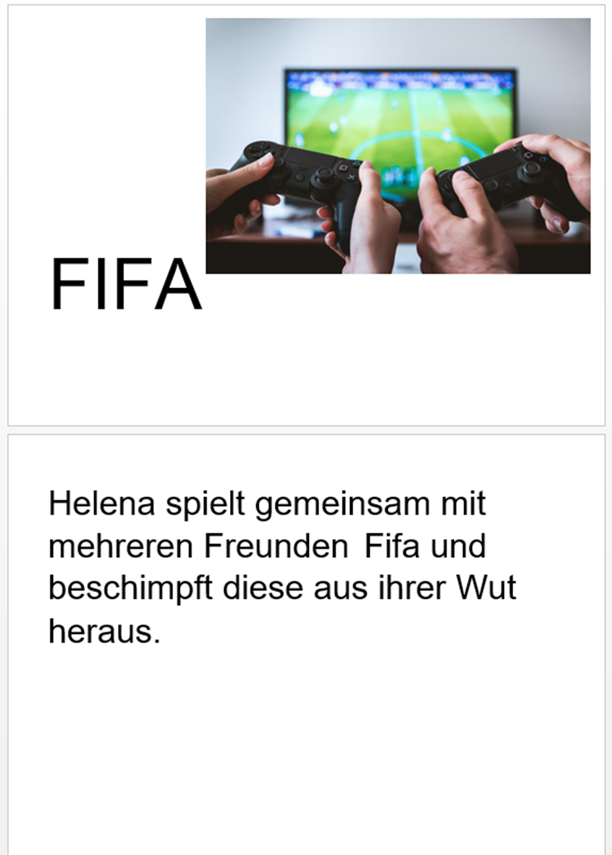

Slide 7
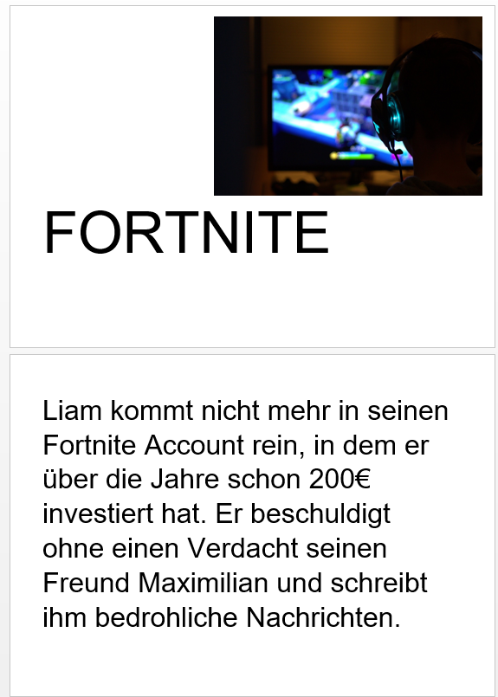

Slide 8
Kugellager

Slide 9
Was mach ich, wenn das Akku meines Handy leer ist?

Slide 10
Was mache ich, wenn meine Lieblingssendung vorbei ist?

Slide 11
Was mache ich, wenn ich bei meinem
Lieblingsspiel verloren habe?

Slide 12
Was mache ich, wenn mein Internet nicht funktioniert?

Slide 13
Was mache ich, wenn ich für eine Woche keine Medien nutzen darf?

Slide 14
Was mache ich, wenn ich mit meiner/m Freund:in gestritten habe?

Slide 15
Was mache ich, wenn ich mal richtig Spaß haben will?

Slide 16
Was mache ich, wenn ich keine Lust auf Schule habe?

Slide 17
Was mache ich, wenn ich mal richtig Langeweile habe?

Slide 18
Bis zum nächsten Mal!

